Slide 1

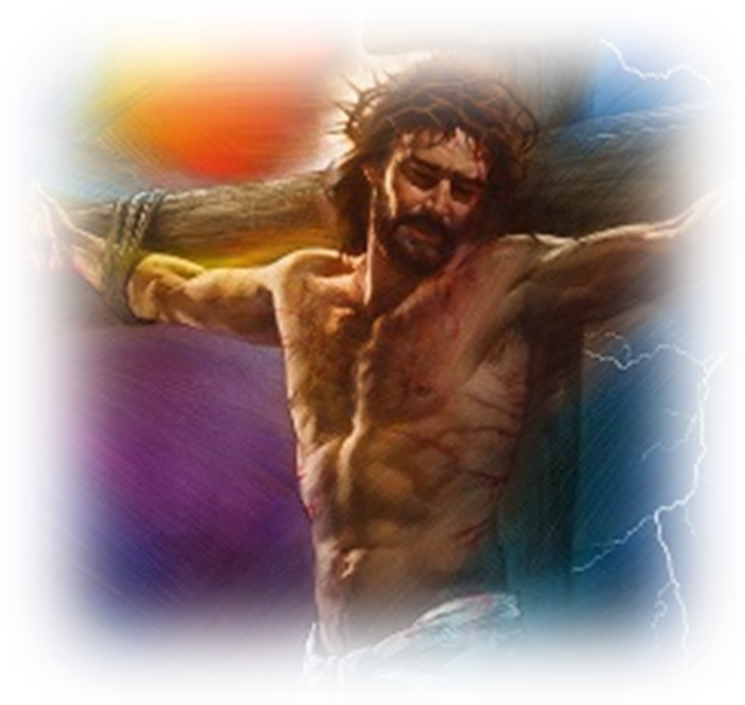
GOTT KENNEN
Lektion 2
Sabbat, 11. April 2026

Slide 2
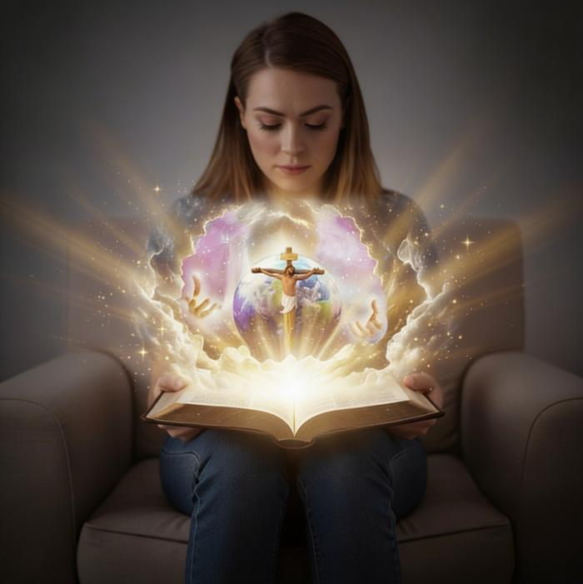


“Das ist aber
das ewige LEBEN, dass sie Dich,
der Du allein
wahrer GOTT bist und den Du gesandt hast, JESUS CHRISTUS, erkennen.”
(Joh. 17:3)

Slide 3


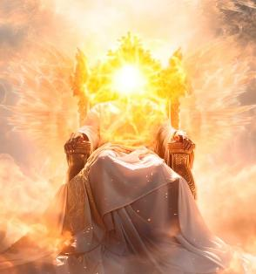
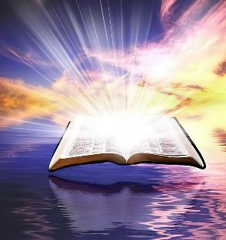
Unser Gottesverständnis wurde durch die Sünde verdorben. Wir haben versucht,
Ihn wie Götzen darzustellen, die wie Tiere oder Menschen aussehen.
Er wurde als launisch oder tyrannisch dargestellt.
Letztlich hat die Menschheit ein Bild GOTTES in ihrem eigenen Abbild geschaffen.
Aber wie ist GOTT wirklich?
Ist Er so groß, dass das Verständnis von Ihm außerhalb unserer Reichweite liegt?
Sicherlich, egal wie sehr wir uns bemühen, unser Geist kann GOTT nicht begreifen.
Wir brauchen Hilfe.
Aber es gibt eine Lösung!
Willst du wissen,
wie GOTT wirklich ist?
In der BIBEL
haben wir die wahre Offenbarung
von GOTTES Natur.

Slide 4


GOTTES Eigenschaften
Einige davon…
GOTTES Charakter
  GOTT ist heilig
  GOTT ist Liebe
GOTT kennen
  GOTT, offenbart in der Schöpfung
  GOTT, offenbart in JESUS (IMMANUEL)
So, 5 April ‘26 - Deutliches Bild von GOTT
Mo, 6. April ‘26 - GOTT ist heilig
Ü b e r -
Di, 7. April ‘26 - GOTT ist Liebe
b l i c k
Mi, 8. April ‘26 - GOTT in der Schöpfung
Do, 9. April ‘26 - IMMANUEL, GOTT mit uns

Slide 5
GOTTES
EIGENSCHAFTEN

Slide 6

So, 5 April ‘26 - Deutliches Bild von GOTT
EINIGE von GOTTES EIGENSCHAFTEN
Einige EIGENSCHAFTEN GOTTES
Gerecht (Psalm 11,7)
Barmherzig (5. Mose 4,31)
Geduldig und tröstend (Römer 15,5)
Schenkt Gnade (Römer 3,24)
Schenkt Vergebung (Psalm 86,5)
Er ist KÖNIG (Psalm 47,8)
Von Ewigkeit zu Ewigkeit (1. Mose 21,33)
Allmächtig (1. Mose 17,1)
Allwissend (1. Johannes 3,20)
Kenner der Zukunft (Jesaja 46,10)
“O HERR, GOTT der Heerscharen,
wer ist mächtig wie du, HERR?
Und deine Treue ist um dich her!”
(Psalm 89:9)
Die BIBEL vermittelt
das getreueste, klarste und schlüssigste Bild von GOTT.
Ein Weg,
Ihn kennenzulernen,
ist der Fokus auf Seine Charaktereigenschaften.

Slide 7
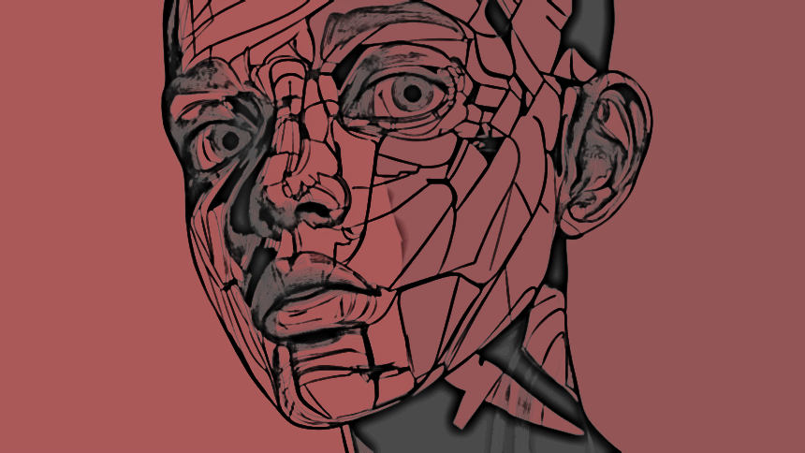

So, 5 April ‘26 - Deutliches Bild von GOTT
EINIGE von GOTTES EIGENSCHAFTEN
“O HERR, Gott der Heerscharen,
wer ist mächtig wie du, HERR?
Und deine Treue ist um dich her!”
(Psalm 89:9)
Satans
Eigenschaften:
Er verzerrt
von Anfang an
den Charakter
GOTTES.
Er unterstellt Ihm
Tyrannei und
Egoismus
(1. Mose 3,4-5).

Slide 8
GOTTES
CHARAKTER

Slide 9

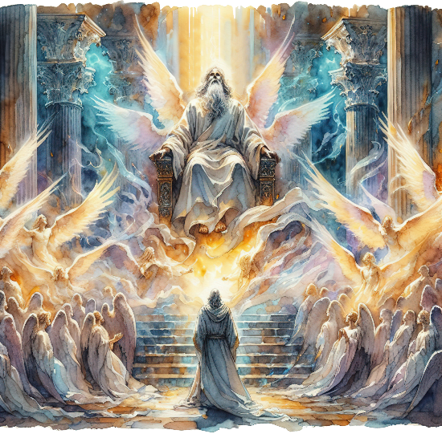
GOTT IST HEILIG
Mo, 6. April ‘26 - GOTT ist heilig
“Und einer rief zum andern und sprach:
,Heilig, heilig, heilig ist der HERR ZEBAOTH,
alle Lande sind seiner Ehre voll!‘” (Jesaia 6:3)
Die Engel, die vor GOTT stehen, preisen Ihn
als "Heilig, heilig, heilig" (Jes. 6,3; Off. 4,8).
Diese Eigenschaft ist so eng mit Seinem Charakter
verbunden, dass Jesaja sie als GOTTES Eigennamen verwendet: "sagt der Heilige". (Jes. 40,25; 57,15).
Heilig zu sein bedeutet, geweiht, abgesondert,
gereinigt zu sein. Wir sind heilig, wenn wir uns
vom Bösen absondern und das Werk tun, das GOTT uns anvertraut hat. (4. Mo. 15,40; 3. Mo. 11,44; 1. Petr. 2,9).
Aber wie bezieht sich das auf GOTT? Er ist völlig
vom Bösen getrennt und hat keinen Bezug zur Sünde.
GOTT ist heilig. Darum sind Seine Liebe,
Seine Allmacht und alle Seine Eigenschaften
heilig, rein und frei von Selbstsucht.
Alles am allmächtigen GOTT ist vollkommen
von Heiligkeit und Reinheit durchdrungen.

Slide 10
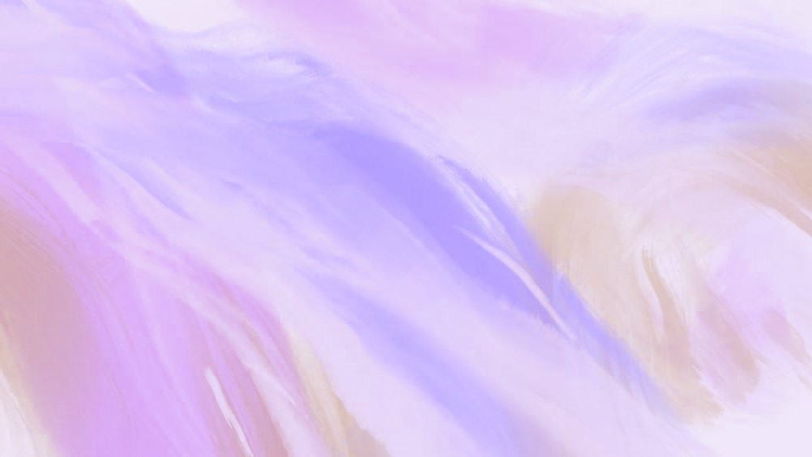

GOTT IST LIEBE
Di, 7. April ‘26 -
GOTT ist Liebe
“Und wir haben erkannt und geglaubt die Liebe, die GOTT zu uns hat:
GOTT ist Liebe; und wer in der Liebe bleibt,
der bleibt in GOTT und GOTT in ihm.” (1. Joh 4:16)
GOTT hat und schenkt die Liebe nicht nur, sondern "GOTT IST Liebe" (1 Joh 4,8, 16).
Wie HEILIGKEIT ist auch LIEBE ein wesentlicher Teil der GÖTTLICHEN NATUR.
Aus LIEBE
erschuf JESUS
die Menschheit
männlich und weiblich
und "befahl" ihnen, einander zu lieben
(1. Mo 2,24)
Als Adam und Eva sündigten,
sprang JESUS
aus LIEBE
in den RISS
gab ihnen Hoffnung
(1. Mo 3,9,15)
Aus LIEBE
schloss JESUS
einen Bund
mit Abraham
und versprach
allen Menschen Segnungen
(1. Mo 26,4)
Aus LIEBE
gab GOTT VATER
Seinen Sohn – JESUS CHRISTUS –
in den Tod
für
unsere Sünden
(Joh 3,16)
Notes:
SmartArt with large images (the four “for love”)

Slide 11

GOTT IST LIEBE
Di, 7. April ‘26 -
GOTT ist Liebe
“Und wir haben erkannt und geglaubt die Liebe, die GOTT zu uns hat:
GOTT ist Liebe; und wer in der Liebe bleibt,
der bleibt in GOTT und GOTT in ihm.” (1. Joh 4:16)
Wie kann ich
auf Seine LIEBE
reagieren?
"Wir lieben Ihn,
weil Er uns
zuerst geliebt hat"
(. Johannes 4,19).
Notes:
SmartArt with large images (the four “for love”)

Slide 12
GOTT
K E N N E N

Slide 13
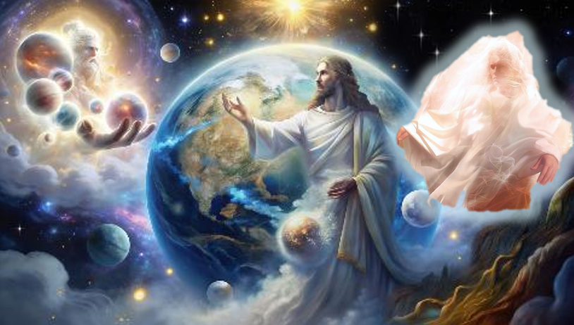
GOTT OFFENBART in der SCHÖPFUNG
“Die Himmel erzählen die Ehre GOTTES,
und die Feste verkündigt Seiner Hände Werk.” (Psalm 19:2)
Die Bibel beginnt damit,
GOTT als אֱלֹהִ֑ים (ELOHIM) zu bezeichnen.
Das setzt sich im gesamten Alten Testament fort.
Obwohl die wörtliche Übersetzung dieses Titels "Götter" ist,
wird Er als Einzelwort verwendet.
Etwa so: „Am Anfang schuf die GOTTHEIT Himmel und Erde“
(1. Mo 1,1).
Mi, 8. April ‘26 -
GOTT in der Schöpfung

Slide 14
GOTT OFFENBART in der SCHÖPFUNG
Die BIBEL spricht vom SCHÖPFER:
(Kol. 1,16b): „Es ist alles durch IHN (JESUS) und zu IHM (JESUS) geschaffen.“
Durch das WORT (= JESUS CHRISTUS) geschieht Schöpfung:
(Psalm 33,9) „Denn wenn Er spricht, so geschieht’s;
wenn Er gebietet, so steht’s da.“
…und durch das Wirken des HEILIGEN GEISTES
(1. Mo 1,1–3) „Am Anfang schuf GOTT Himmel und Erde.
… und GOTT, der Geist schwebte über dem Wasser.
Und GOTT sprach: ,Es werde Licht! Und es ward Licht.‘ “
Mi, 8. April ‘26 -
GOTT in der Schöpfung

Slide 15


Mi, 8. April ‘26 -
GOTT in der Schöpfung
GOTT OFFENBART in der SCHÖPFUNG
“Die Himmel erzählen die Ehre GOTTES,
und die Feste verkündigt Seiner Hände Werk.” (Psalm 19:2)
In 1. Mose, Kap. 2 wird ein persönlicher Name
für GOTT hinzugefügt: אֱלֹהִ֑ים (JHWH)
Nun sagt Er nicht mehr einfach nur:
„Es werde!“, sondern
Er nimmt den Menschen
und formt ihn mit Seinen Händen.
Der mächtige GOTT (ELOHIM) offenbart sich
als persönlicher, zugänglicher GOTT.
Er berührt uns,
er spricht mit uns,
er lehrt uns,
er weist uns unsere Arbeit zu...
Er liebt uns.

Slide 16


Do, 9. April ‘26 -
IMMANUEL,
GOTT mit uns
GOTT OFFENBART
IN JESUS (IMMANUEL)
“Niemand hat GOTT
je gesehen;
der Eingeborene,
der GOTT ist
und an des Vaters Brust ist, Der hat es verkündigt.”
(Joh 1:18)
Wenn wir wissen wollen,
wie GOTT ist,
lass uns JESUS
kennenlernen.
Er ist GOTT in Person
(Joh 1,14),
Der sich offenbarte,
indem Er
die menschliche Natur
annahm,
damit Er von uns
gesehen und gehört
werden konnte (Joh 1,18; 14,9;
1 Joh 5,20).
Vor allem aber,
um dort
zu überwinden,
wo wir
versagt haben
und um
das Todesurteil
von uns zu nehmen.
Er hat
den Preis bezahlt,
damit wir leben können!

Slide 17
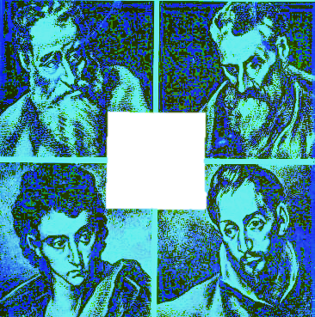
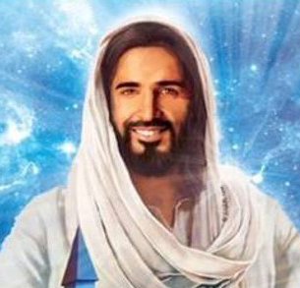
GOTT OFFENBART IN JESUS (IMMANUEL)
Do, 9. April ‘26 -
IMMANUEL,
GOTT mit uns
“Niemand hat GOTT je gesehen; der Eingeborene, der GOTT ist
und an des Vaters Brust ist, Der hat es verkündigt.” (Joh 1:18)
Er wurde unter einem prophetischen Namen angekündigt,
der auf den Auftrag seines Lebens hinwies:
IMMANUEL, GOTT mit uns (Jes 7,14; Mt 1,23).
Die 4 Evangelisten beschreiben Ihn uns unter verschiedenen Gesichtspunkten:
Matthäus
Von einem Juden an Juden
Markus
Von einem Juden an Heiden
Lukas
Von einem Heiden an Heiden
Johannes
Von einem Juden an Juden u. Heiden
Er ist der MESSIAS, der die Prophezeiungen erfüllt
Immer aufmerksam im Dienst an anderen
Menschlich und mitfühlend
Der Geber des physischen und geistlichen Lebens

Slide 18
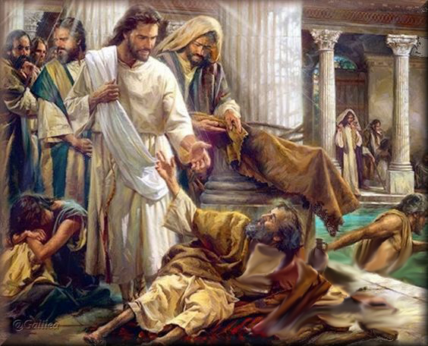
“Tausende haben eine falsche Vorstellung von GOTT und Seinen Eigenschaften …
GOTT ist
ein GOTT der Wahrheit. Gerechtigkeit
und Barmherzigkeit
sind die Eigenschaften Seines Thrones.
Er ist ein GOTT
der Liebe,
des Erbarmens
und
des zärtlichen
Mitgefühls.
So offenbart Er sich in Seinem SOHN, unserem ERLÖSER.
Er ist ein GOTT der Geduld und Langmut.
Wenn dies das Wesen ist, das wir anbeten
und dessen Charakter wir nachzuahmen suchen,
dann beten wir den wahren GOTT an.”
E. G. White,
God Cares for Us
(GOTT sorgt für uns),
8. August

